Slide 1
«Казаки от казаков ведутся…»

Slide 2
«Казачество – это часть нашей культуры, российской культуры, причем не просто часть культуры, а очень яркая часть нашей культуры. Я имею ввиду их хорошо известный традиционный патриотизм. Патриотизм сегодняшний очень важен для продвижения идей государственности в сознание нашего народа вообще. В этом смысле казаки играют уникальную и весьма позитивную роль».

Slide 3
Цель исследования: выяснить роль казачества нашего села в воспитании молодёжи.
Задачи:
1. Изучить информацию по данной теме.
2. Выяснить какую роль играют казаки в воспитании подрастающего поколения?
Гипотеза: казаки села Солдато-Александровского через казачьи традиции способствуют военно-патриотическому воспитанию подрастающего поколения.
Актуальность работы: Сегодня возвращается интерес к истории казачества. Нельзя быть достойным гражданином своей страны, если не знаешь своих корней, истории своей малой Родины.

Slide 4
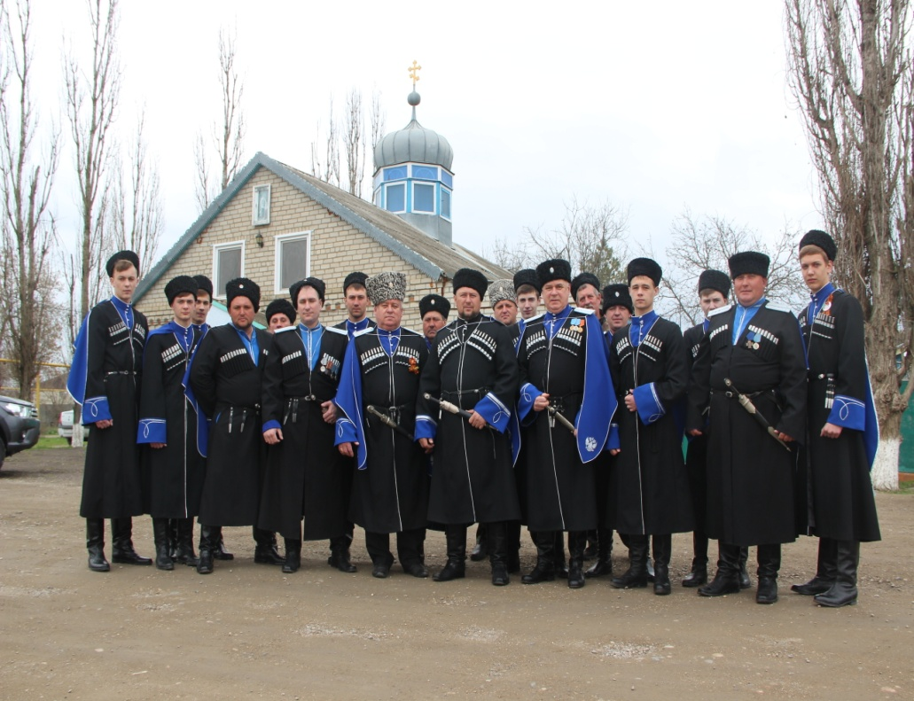
Слово «казак» — тюркского происхождения и означает «вольный кочевник, свободный человек, бродяга». Как пишет В. В. Бартольд, оно изначально применялось к человеку, в одиночку или с семьёй отделившемуся от своего государства, рода и вынужденного самостоятельно искать средств содержания в степи, «вести жизнь искателя приключений».

Slide 5
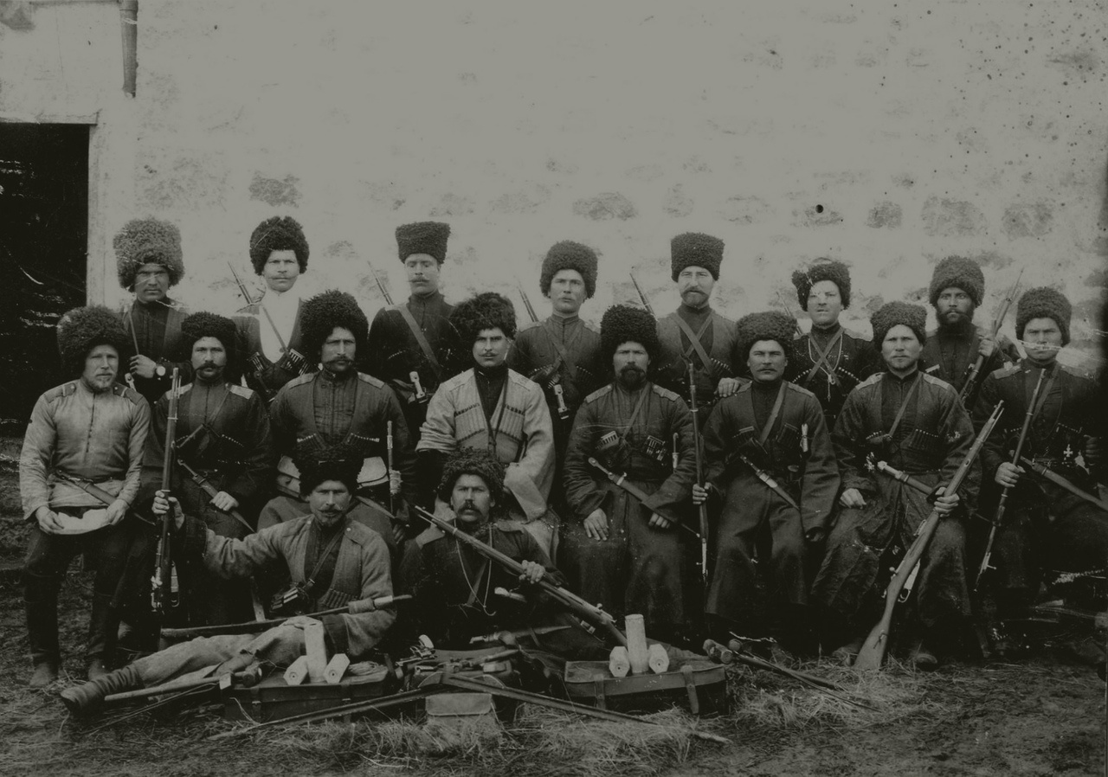
История казачества не только просвещает, учит, но и воспитывает. Это память нашего народа, обращенная как в прошлое, так и в будущее.

Slide 6
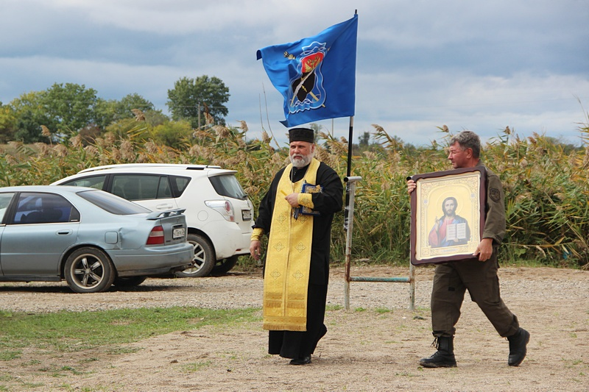
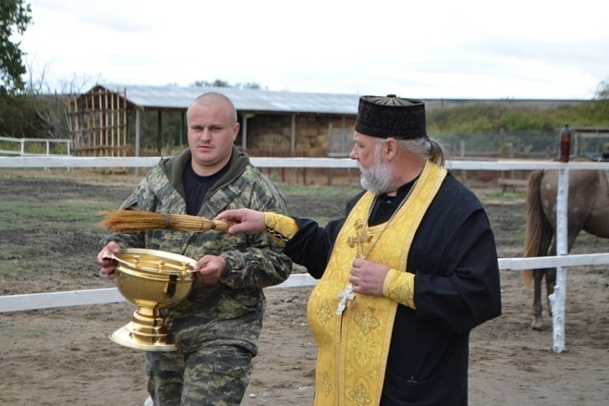
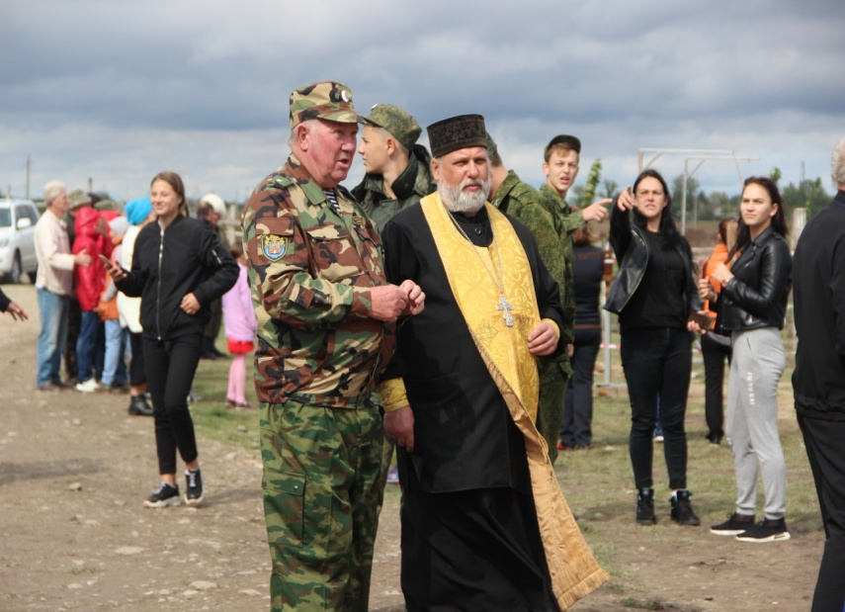
Ни хлебом единым мы сыты, Но если в душе пустота, То будем мы так же забыты- Не будет над нами креста!
У солдато-александровских казаков появился воспитательный стан «Казачья поляна»…

Slide 7
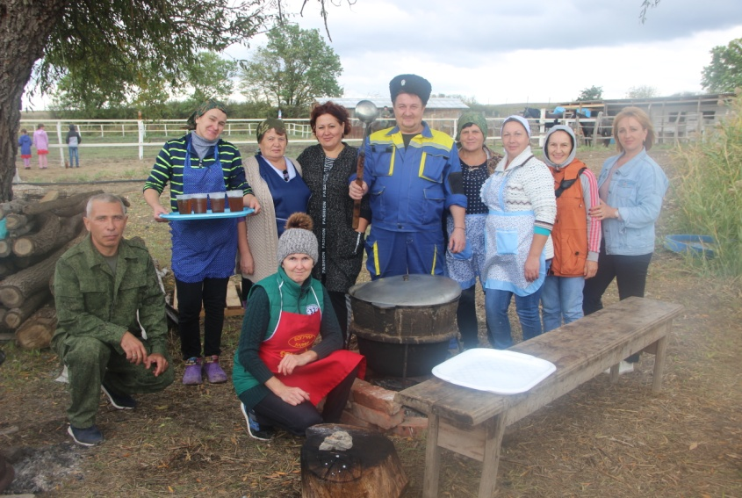
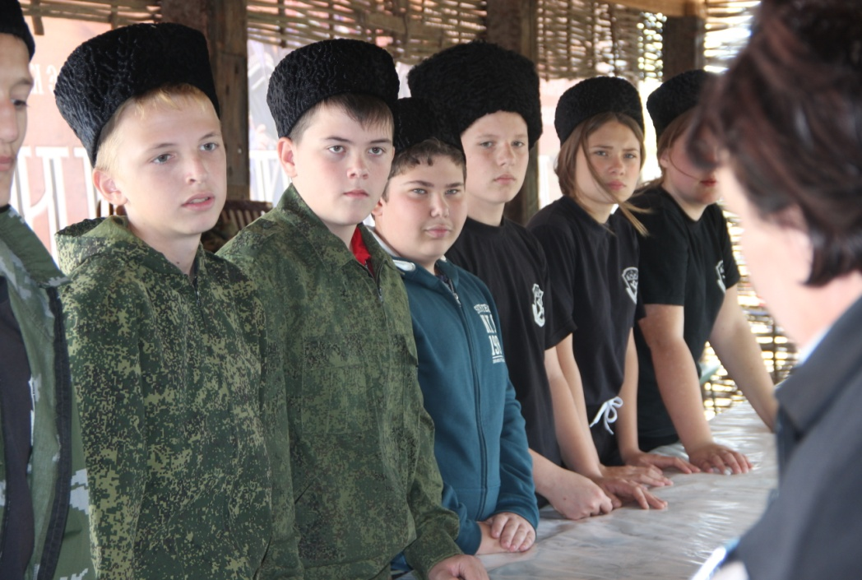
Дом, дети, гостеприимство, хлебосольство – вот непреложные истины казака. С первой минуты это понимаешь на “Казачьей поляне” нашего села.

Slide 8
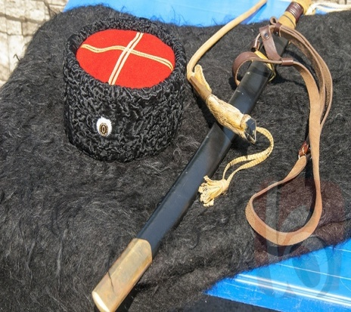
боевые действия в 1820-х годах во время Кавказской войны, на этой территории Красная Армия отвоёвывала земли у немецких захватчиков...

Slide 9
«Казачий воспитательный стан имени генерала А. П. Ермолова “Казачья поляна”

Slide 10
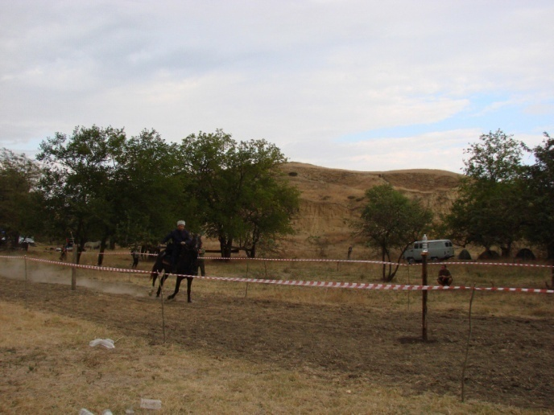
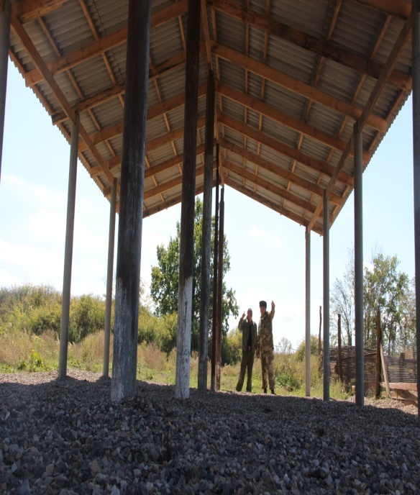
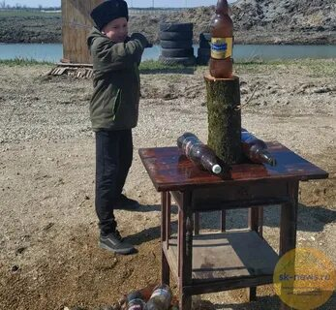
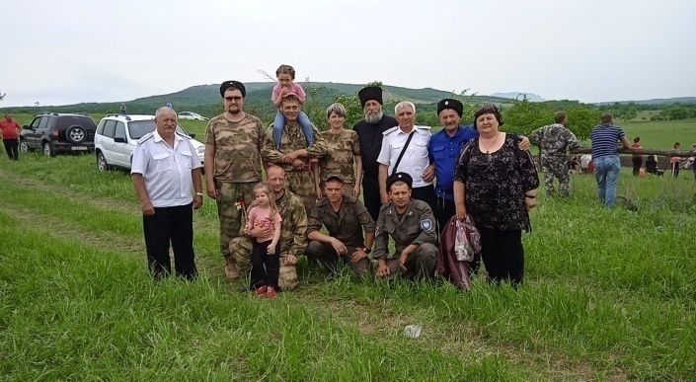
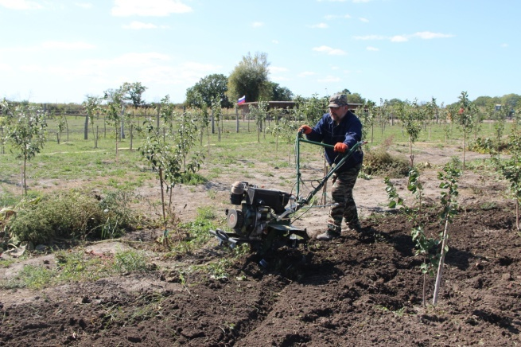
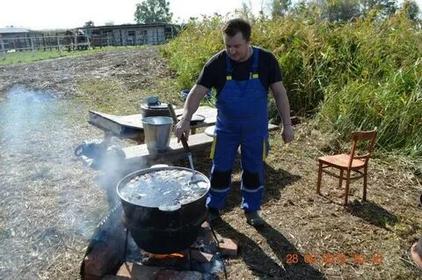
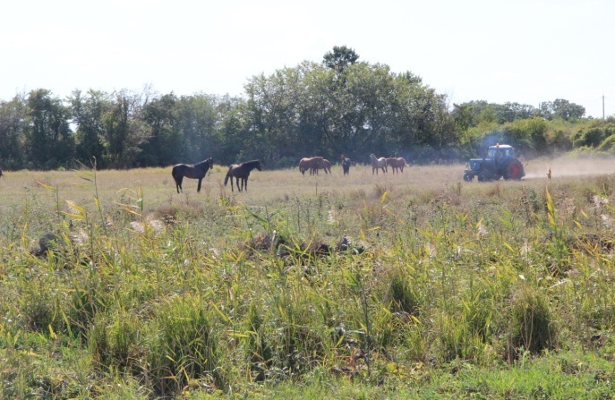
Как это
было…

Slide 11
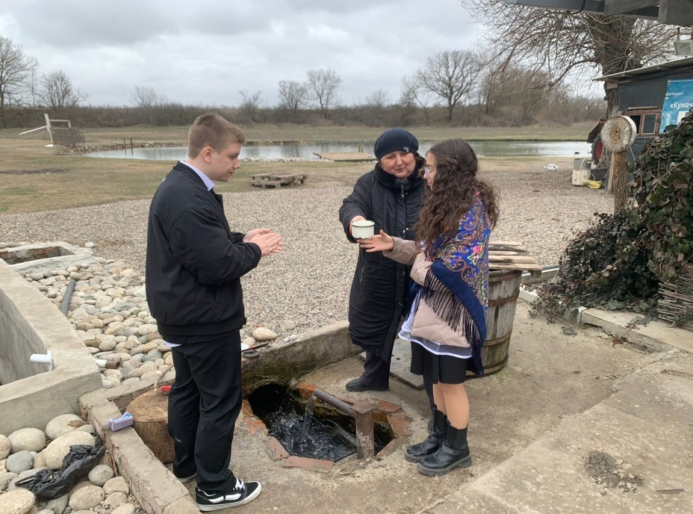
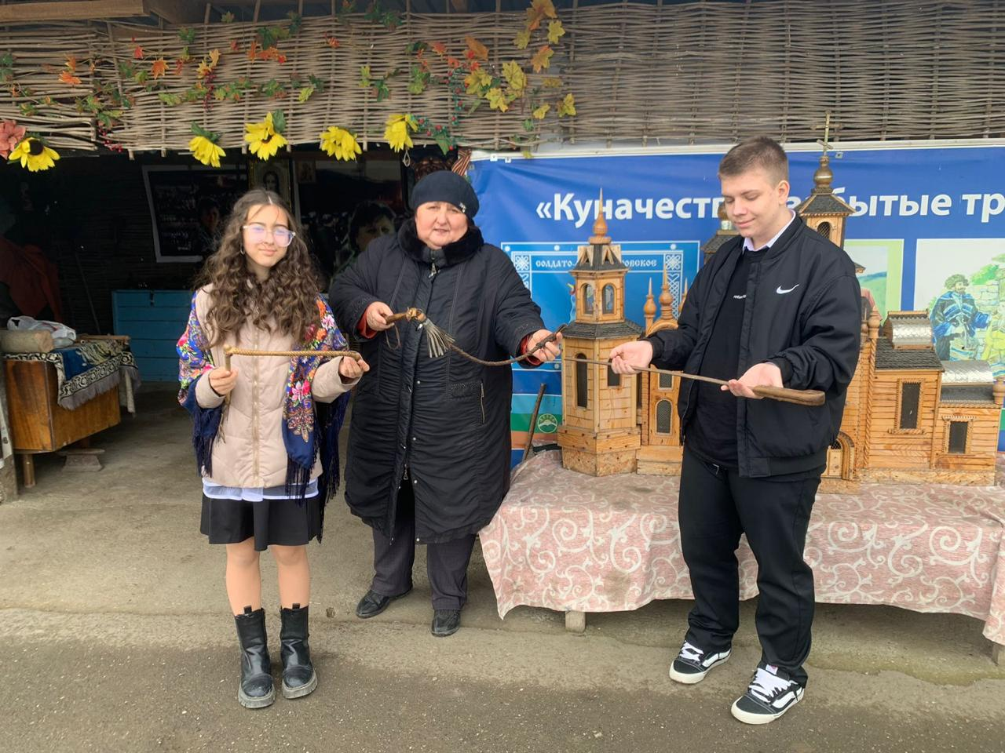
Перетяченко Г.А. проводит экскурсию по
«Казачьей поляне»…

Slide 12
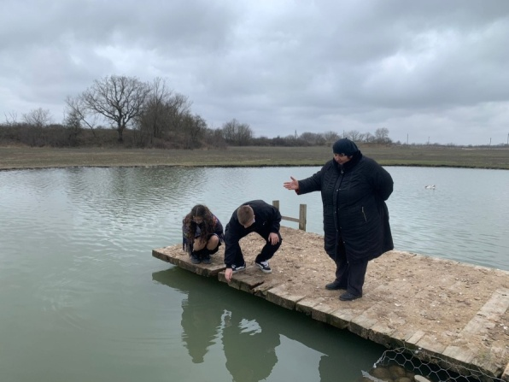
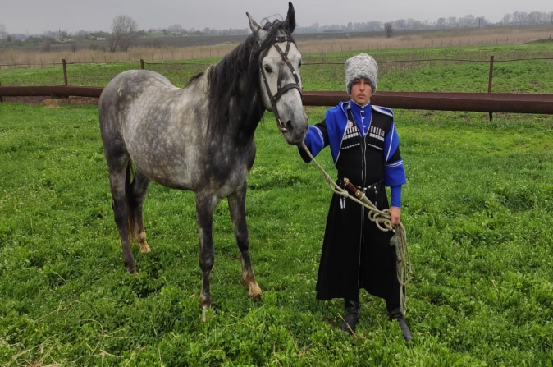
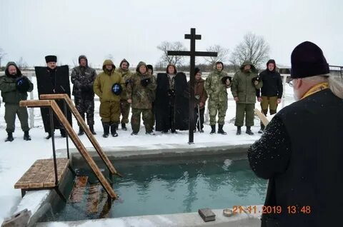
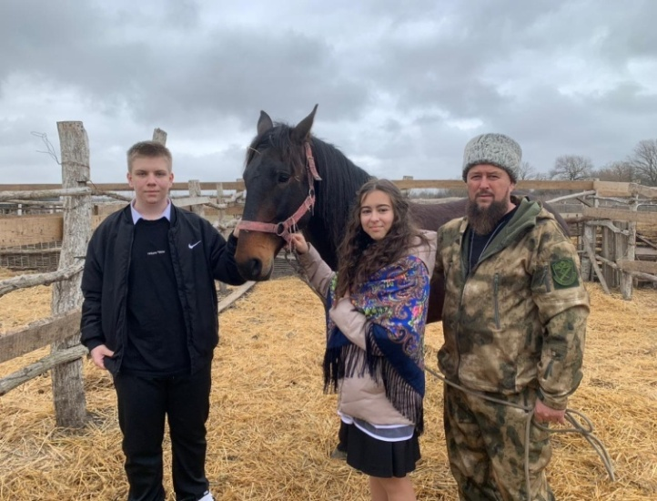
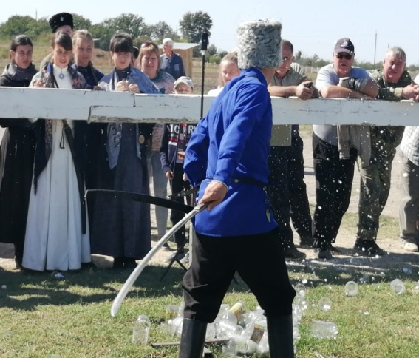
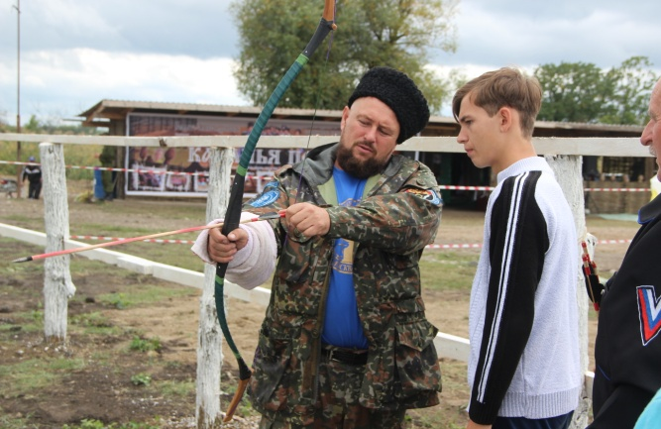
«Казачья Поляна» сегодня

Slide 13
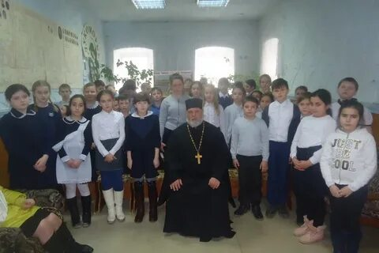
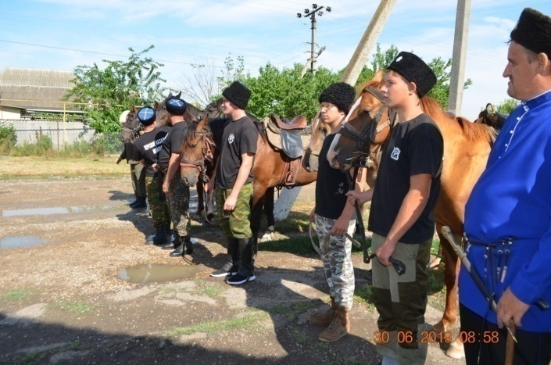
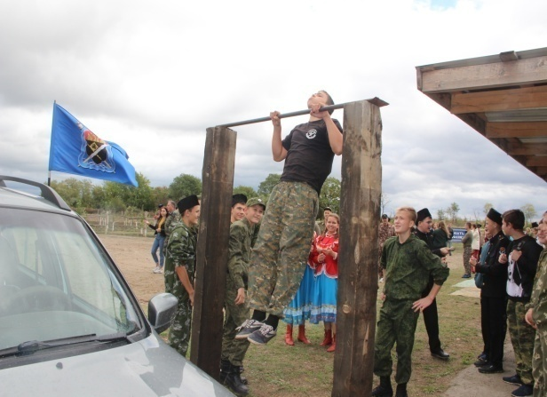
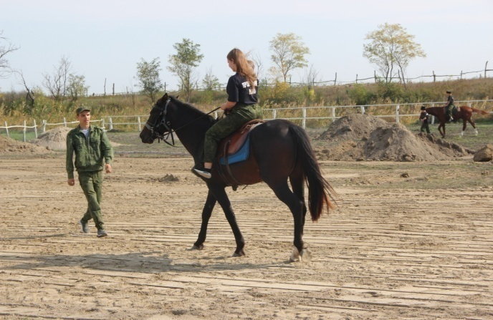
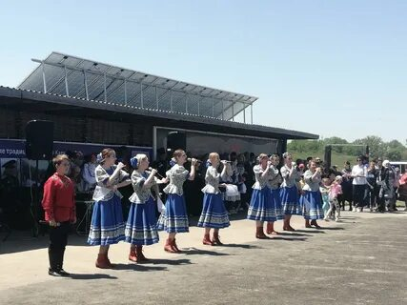
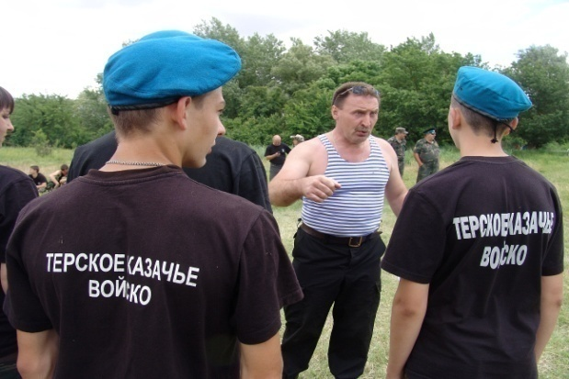
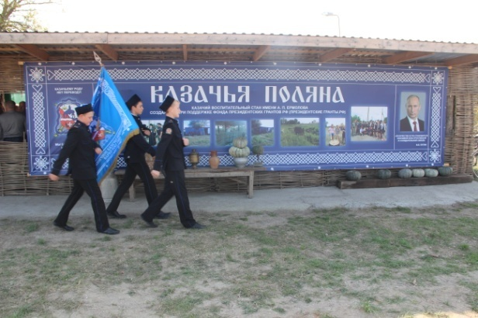
Изучение истории казачества и православия, оказание первой медицинской помощи, посещение воскресной школы, уроки мужества, строевая подготовка, совершенствование вокально-танцевальных навыков, конные тренировки – всё это приучает будущих казаков к дисциплине, труду, патриотизму, спорту, казачьим традициям, ремеслам.

Slide 14
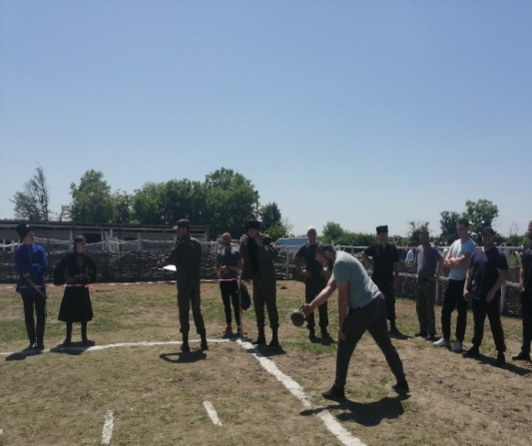
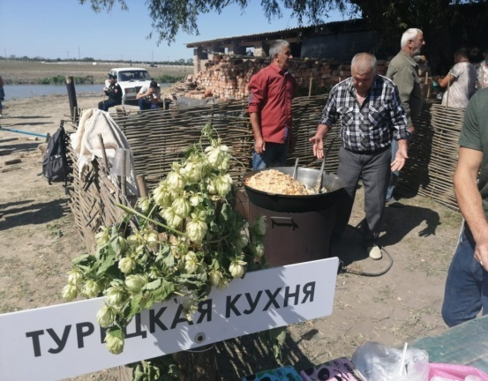
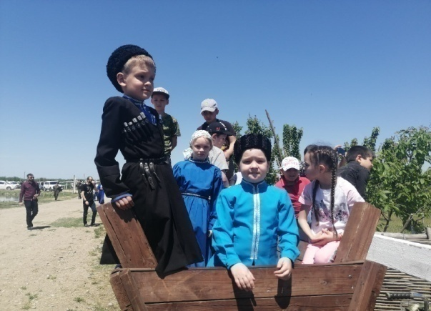
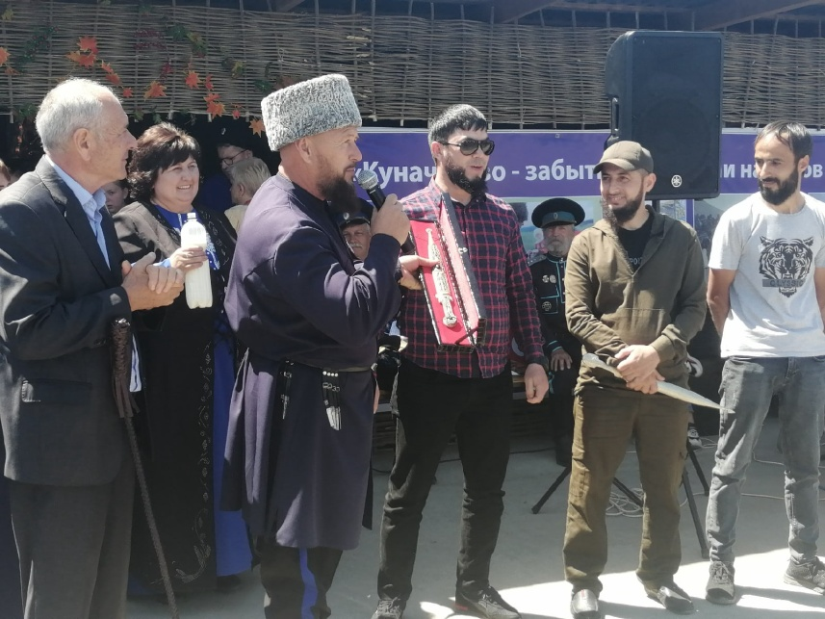
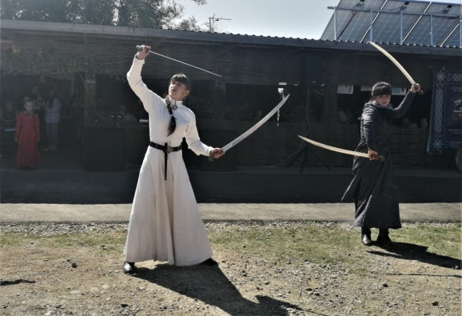
фестиваль дружбы народов Северного Кавказа «Куначество - забытые традиции Кавказа»

Slide 15
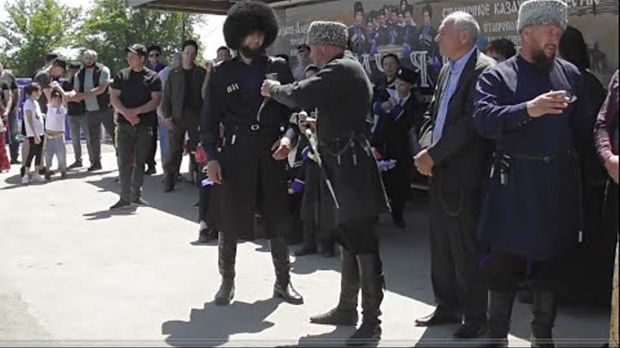
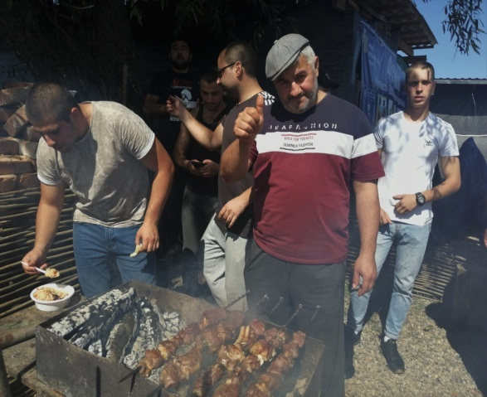
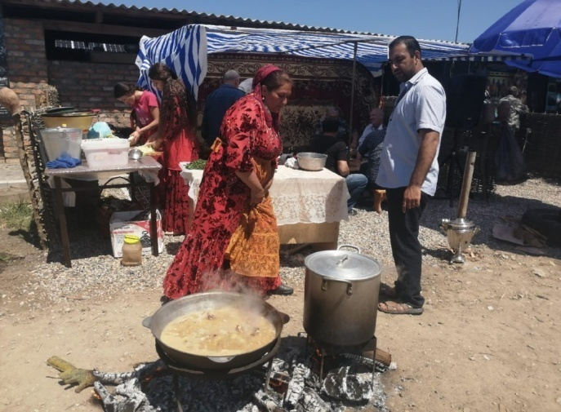
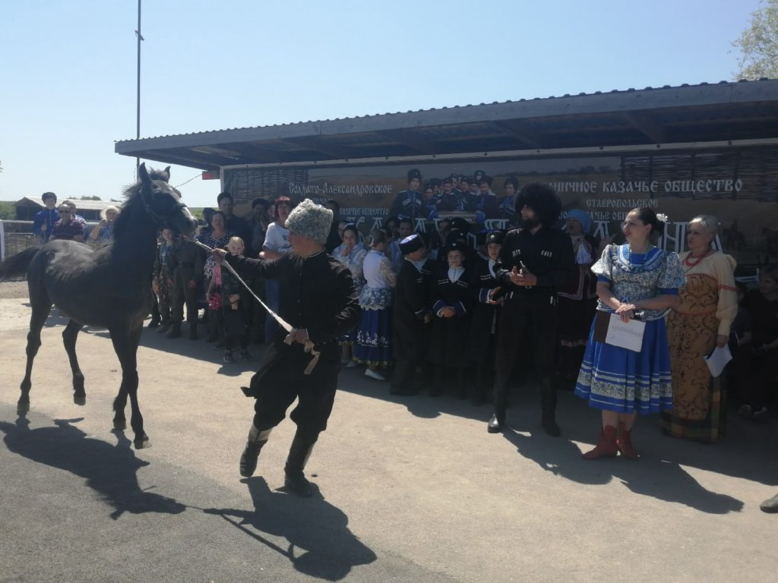
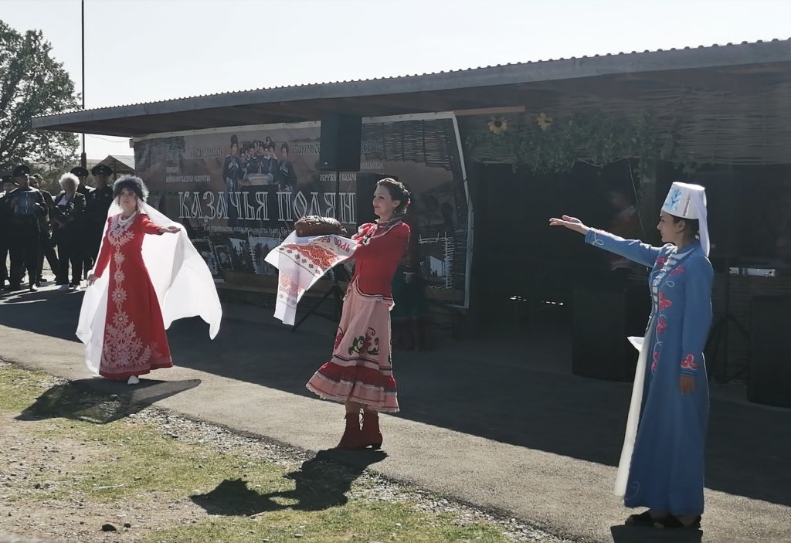
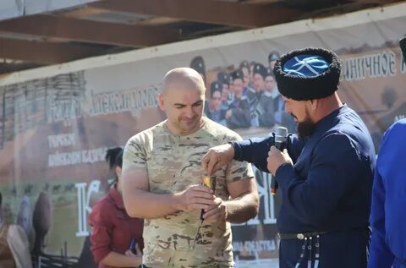
фестиваль дружбы народов

Slide 16
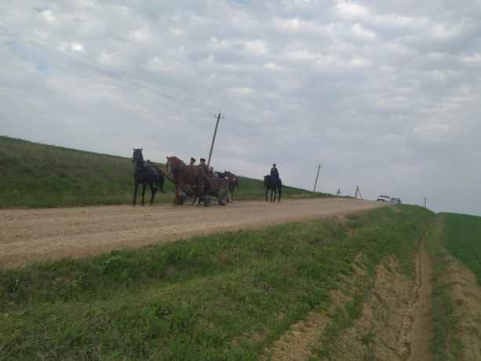
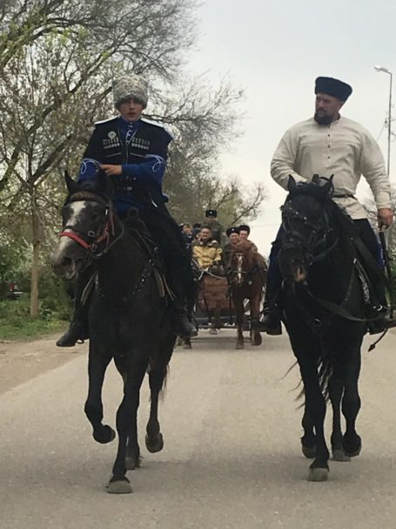
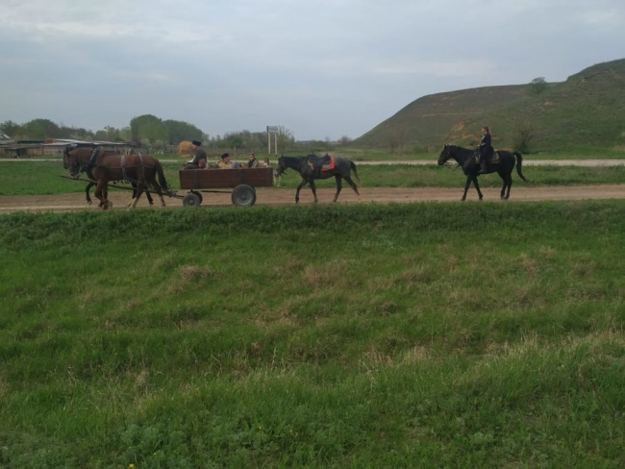
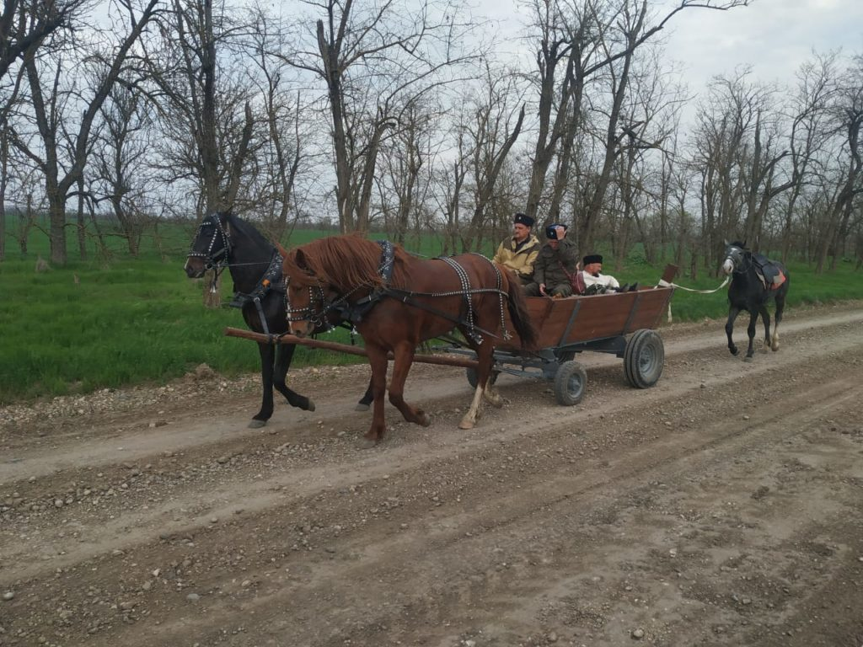
16 сентября 2022 года 70-километровый конный переход совершили казаки села Солдато-Александровского

Slide 17
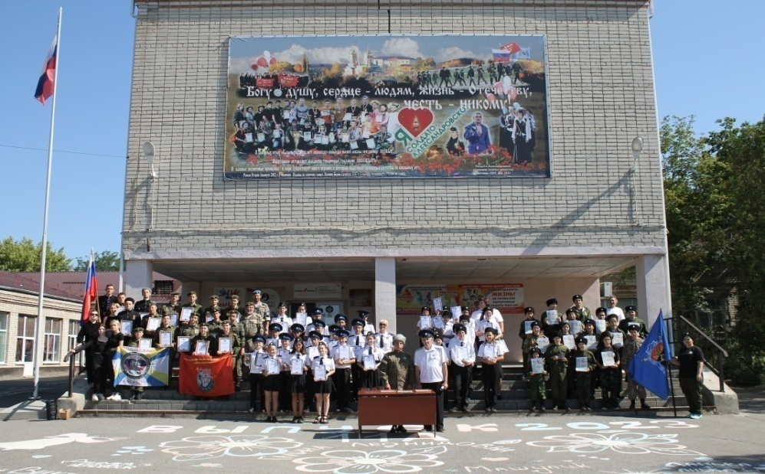
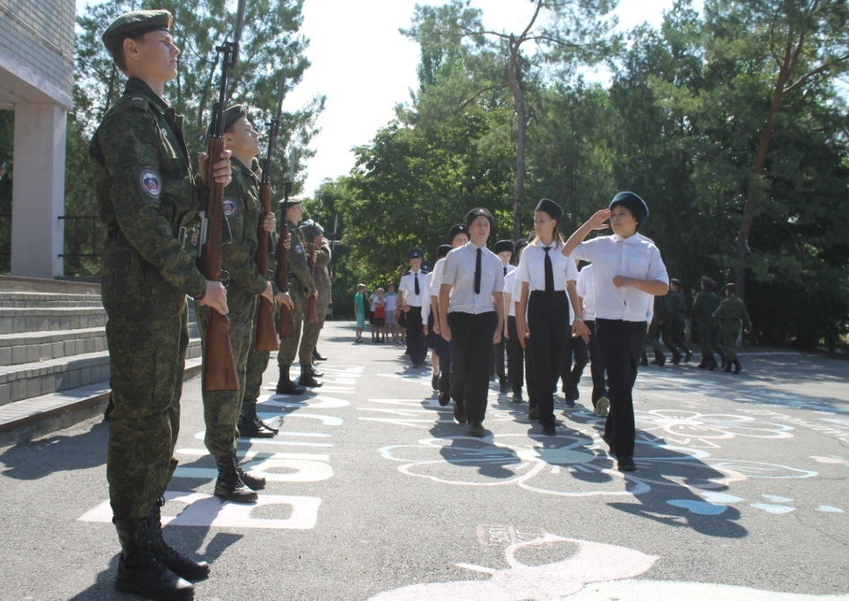
Строевой смотр

Slide 18
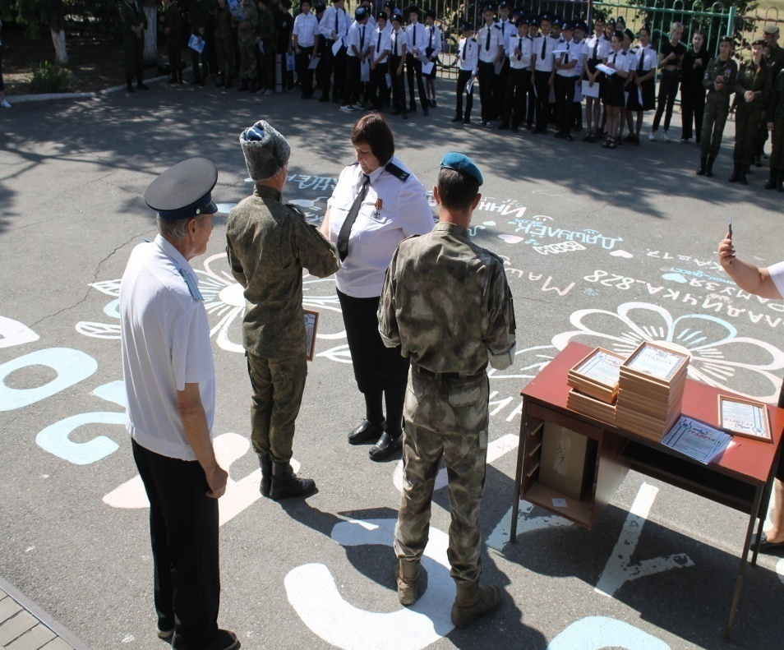
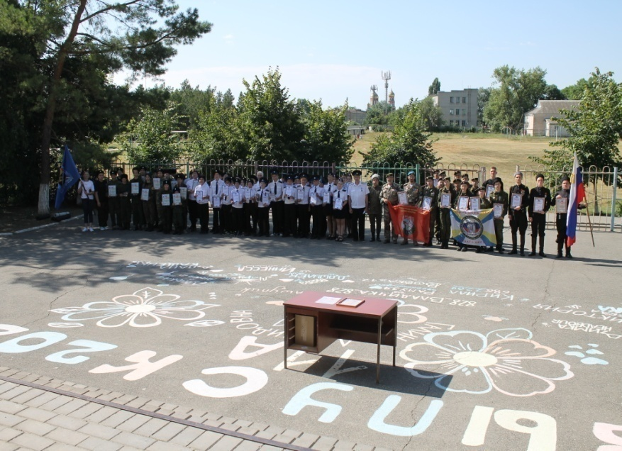
Строевой смотр

Slide 19
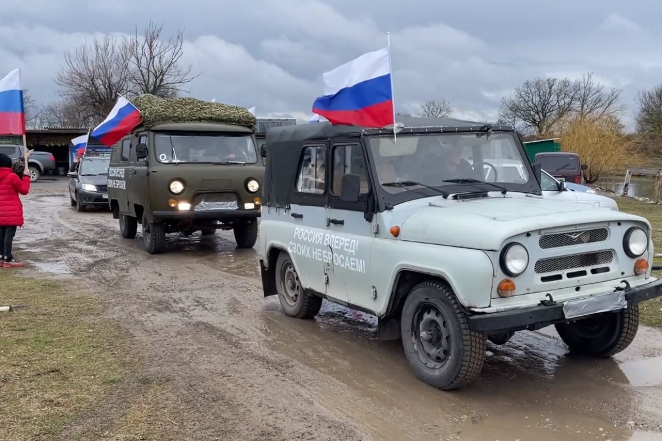
Очередной гуманитарный конвой из Советского округа доставил помощь землякам в зону СВО Провожали конвой казачата Солдато-Александровского станичного общества: они организовали почётную дорожку, выстроившись по обеим сторонам выезда с российскими флагами в руках…

Slide 20
Возрождение казачества – это вовсе не ребячество!
Крепко Родину любить, если надо - защитить!
Честно жить, работать дружно-
Вот КАЗАЧЕСТВУ что нужно!

